Slide 1











Slide 2

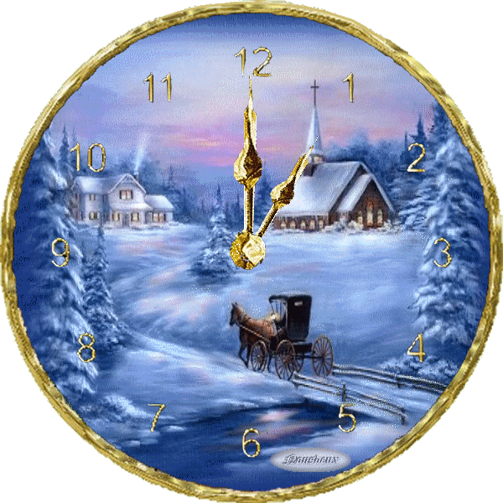
Reloj, no marques
las horas, porque
voy a enloquecer

Slide 3
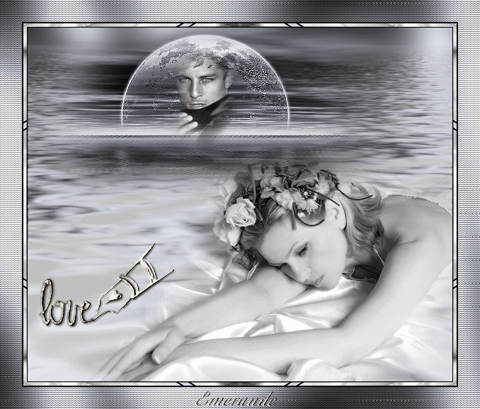

ella se irá para siempre,
cuando amanezca otra vez

Slide 4
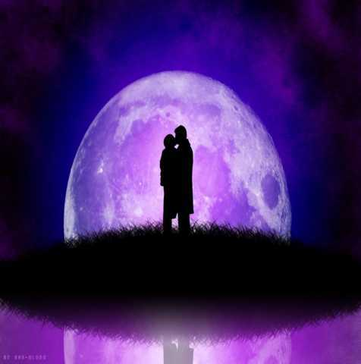
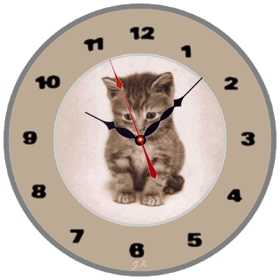

Nomás, nos queda esta noche,
para vivir, nuestro amor,
y tu tic-tac me recuerda, mi irremediable dolor

Slide 5

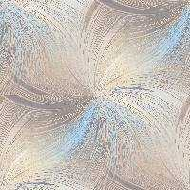



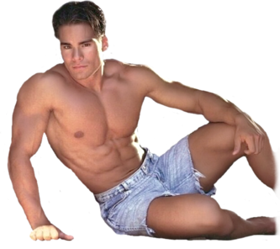
Reloj, detén tu camino, porque mi vida se apaga, ella es la estrella, que alumbra, mi ser,yo sin su amor, no soy nada

Slide 6
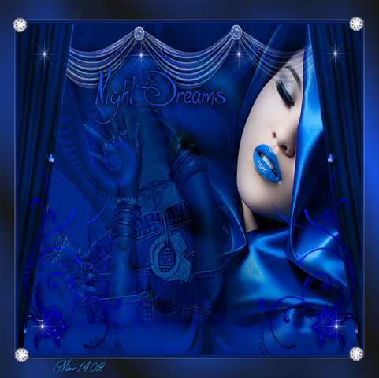
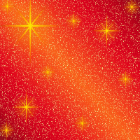
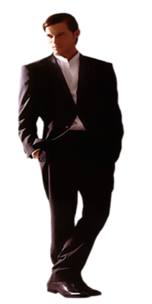
Detén el tiempo en tus manos, haz esta noche perpetua, para que nunca se vaya de mí, para que nunca amanezca

Slide 7
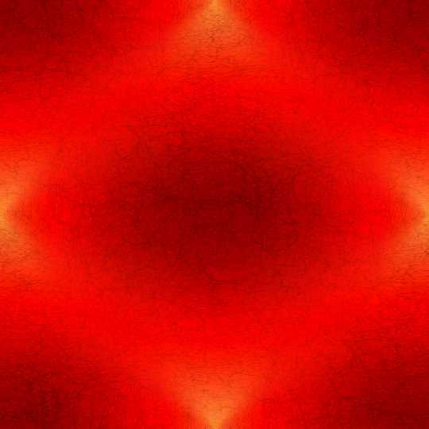
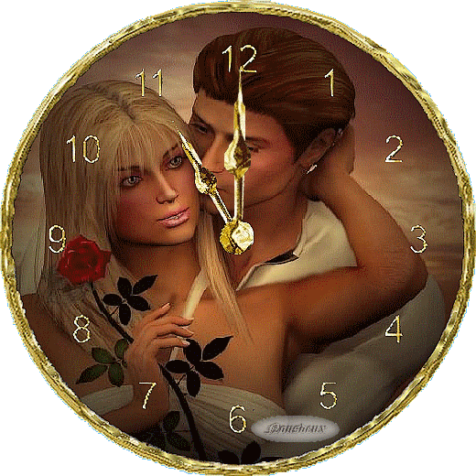


Reloj detén tu camino,
porque, mi vida se apaga, ella es la estrella, que alumbra, mi ser, yo sin su amor, no soy nada

Slide 8
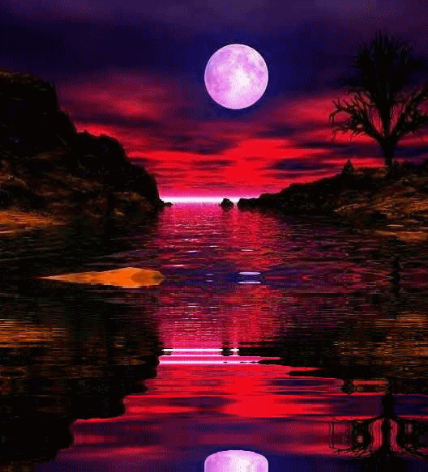
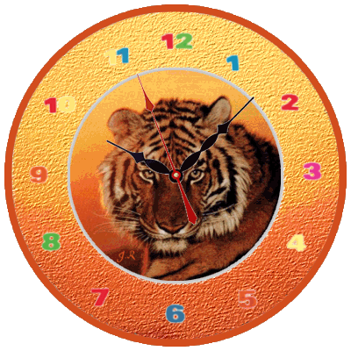
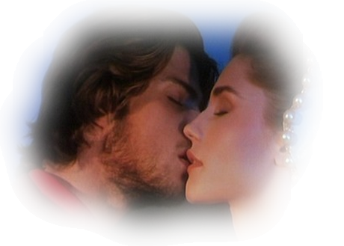
Detén el tiempo en tus manos, haz esta noche perpetua, para que nunca, se vaya de mí,
para que nunca, amanezca
Eh eh, eh

Slide 9



Accede a la sección que desees desde aquí:
Propia Creación
De la Red
Dedicatorias | Fechas Especiales | Graciosos
Historia y Arte | Lugares | Musicales
Naturaleza y Ciencias | Política | Reflexión
Religiosos | Románticos | Salud
Dedicatorias | Fechas Especiales | Graciosos
Historia y Arte | Lugares | Musicales
Naturaleza y Ciencias | Política | Reflexión
Religiosos | Románticos | Salud
Si deseas recibir pps periódicamente en tu correo electrónico subscríbete aquí:

